Slide 1
Социально-эмоциональное развитие дошкольников
МБДОУ Курагинский детский сад №8 «Лесная сказка» комбинированного вида.
Выполнила:
Комарова Евгения Викторовна
Курагино, 2024

Slide 2
Все изменения происходят в котельной наших эмоций — так узнайте, как разжечь там огонь», — Джефф Дьюар.
Эмоции — это древнейшая и одна из важнейших составляющих нашей жизни. Эмоции — это первооснова общения. Эмоции выполняют множество функций:
помогают оценить ситуацию или событие;
мобилизуют наши резервы в случае опасности или необходимости срочной реакции;
предупреждают об опасности — реальной или мнимой;
побуждают нас к деятельности, заставляя осуществлять действия, которые вызывают новые положительные эмоции.
защищают нас от повторения ошибок, надолго сохраняя негативный след от них;
являются важнейшим элементом общения, передавая более 50% коммуникативной информации.

Slide 3
Главная цель развития эмоциональной сферы дошкольников – научить детей понимать эмоциональные состояния свои и окружающих их людей; дать представления о способах выражения собственных эмоций (мимика, жесты, поза, слово, а также совершенствовать способность управлять своими чувствами и эмоциями.

Slide 4
Эмоции и чувства – это своеобразное личностное отношение человека не только к окружающей действительности, но и к самому себе.
Эмоции играют важную роль
в жизни детей,
помогая воспринимать
действительность и
реагировать на нее.

Slide 5
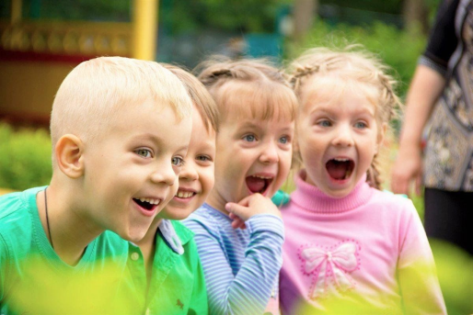
Наиболее сильные эмоциональные переживания в ребёнке вызывают взаимоотношения с другими людьми – взрослыми и детьми.

Slide 6
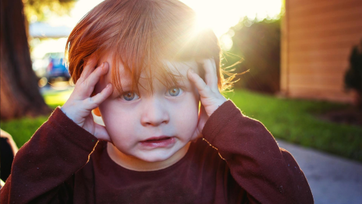
Неконтролируемые эмоции могут полностью управлять нашим поведением, и тогда они способны разрушить нашу деятельность, отношения, всю нашу жизнь.

Slide 7
Понимание эмоций — способность понимать сложные (амбивалентные) чувства; осознавать переходы от одной эмоции к другой, понимать причины и следствия таких переходов. Понимание собственных эмоций — ключ к управлению ими. В древности считали так же. Вот, например, цитата античного римского поэта Публисия Сира: «Можно управлять только тем, что мы осознаём. То, что мы не осознаём, управляет нами. Управляйте вашими чувствами, пока ваши чувства не начали управлять вами».

Slide 8
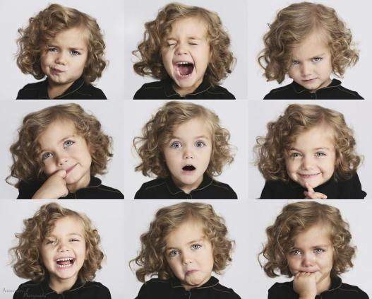
Одна из составляющих эмоционального интеллекта — это использование эмоций для повышения эффективности мышления и деятельности. Эмоции направляют внимание на важную информацию, помогают в рассуждениях и в запоминании.

Slide 9
Социально-эмоциональное развитие-процесс передачи и дальнейшего развития социокультурного опыта, накопленного человечеством.

Slide 10
Спасибо за внимание!

